Slide 1




Chuyên đề Kĩ thuật khối 4
Lắp cái đu(tt)

Slide 2
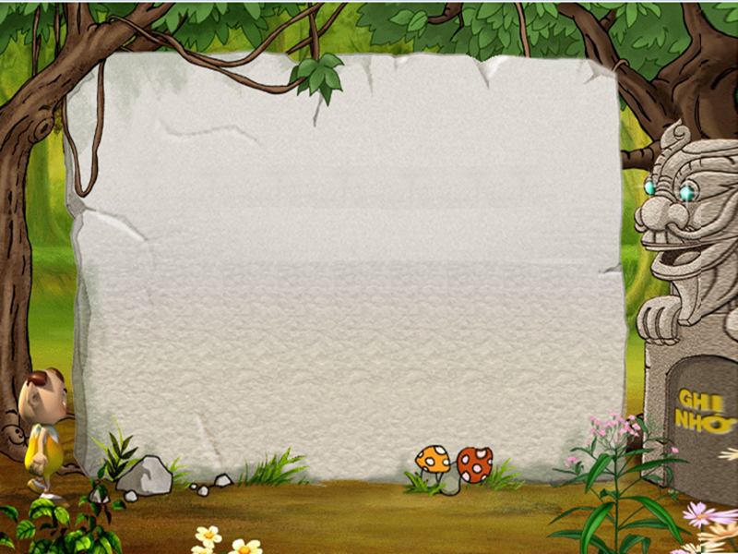
Kiểm tra dụng cụ lắp ghép

Slide 3


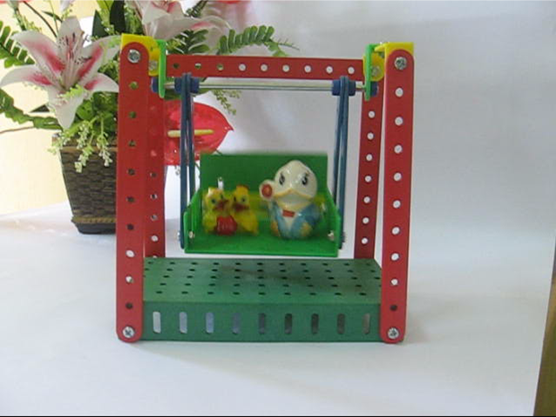
Kĩ thuật
Bài : LẮP CÁI ĐU (tiết 2)

Slide 4

HOẠT ĐỘNG 1 :
Ôn lại quy trình lắp cái đu

Slide 5
HÁI
HOA
DÂN
CHỦ
3
4
2
1
5

Slide 6

☺Khi lắp cái đu ta cần chọn các chi tiết nào trong bộ lắp ghép?
Đáp án
Chọn câu

Slide 7
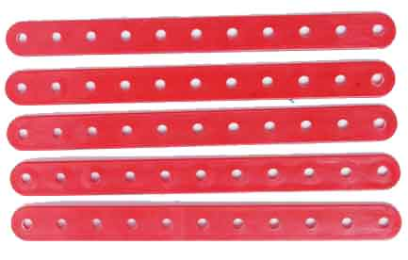
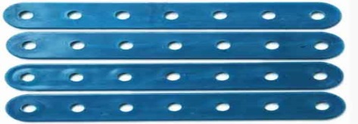
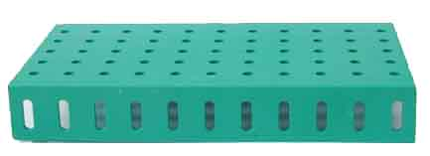
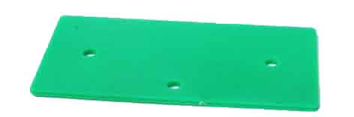

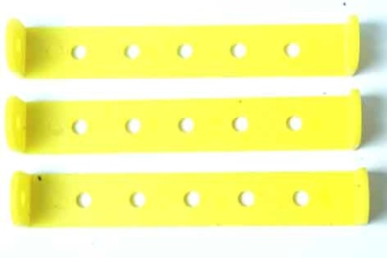
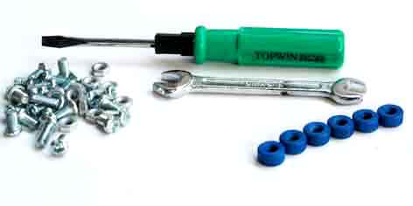
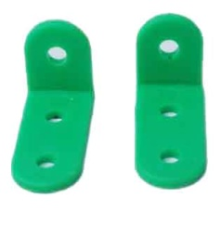

Chi tiết và dụng cụ
Tấm nhỏ
(1 cái)
Tấm lớn
(1 cái)
Tấm 3 lỗ
(1 cái)
Thanh thẳng 7lỗ
(4 cái )
Thanh thẳng 11lỗ
( 5 cái )
Thanh chữ U dài (3 cái)
Thanh chữ L dài(2 cái)
Trục dài(1 cái)
Tua vít, vòng hãm,cờ lê, ốc và vít
Chọn câu

Slide 8

☺ Cái đu có những bộ phận nào ?
Đáp án
Chọn câu

Slide 9

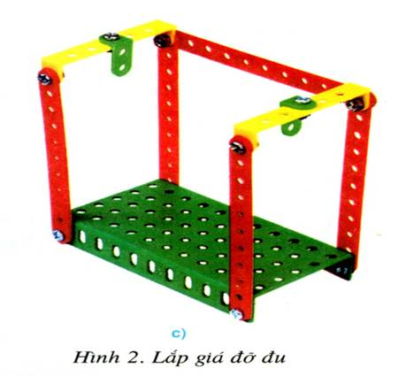
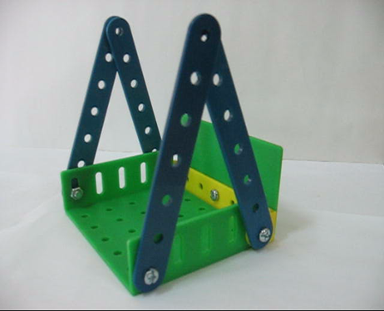
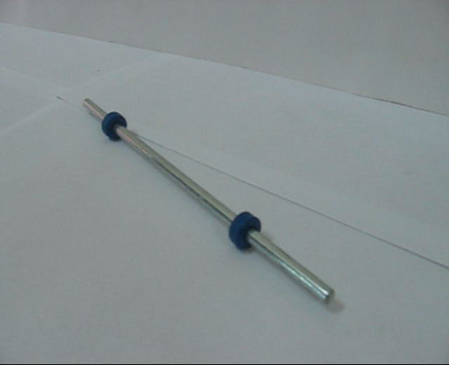
Cái đu có 3 bộ phận
Gía đỡ đu
Ghế đu
Trục đu
Chọn câu

Slide 10

☺Em hãy nhắc lại quy trình lắp cái đu ?
Đáp án

Slide 11

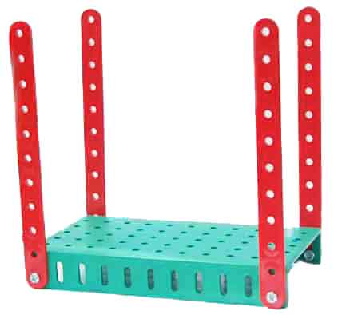
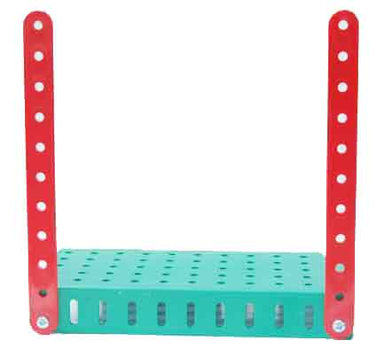
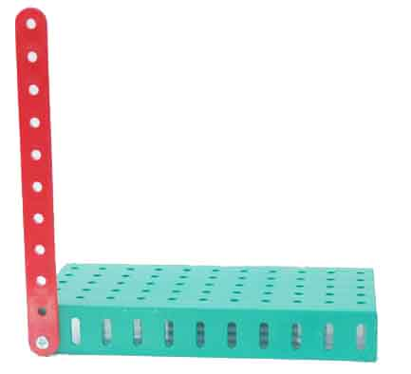
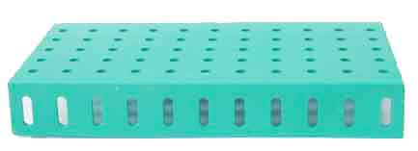

Quy trình thực hiện :
1. Lắp từng bộ phận
Bước 1: Lắp giá đỡ đu
Lắp 4 cọc đu

Slide 12
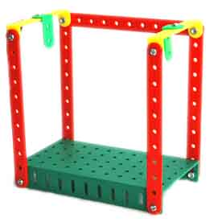
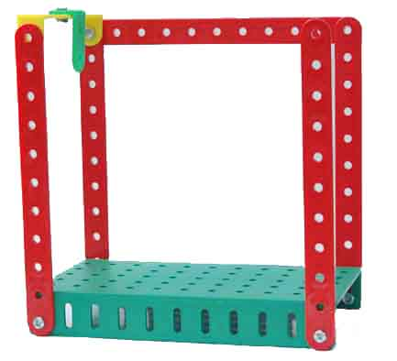
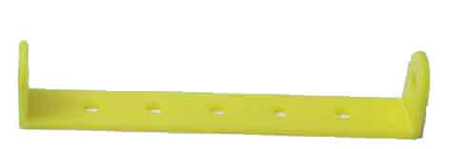

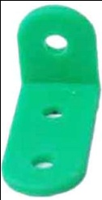


Quy trình thực hiện:
Lắp giá đỡ trục đu

Slide 13
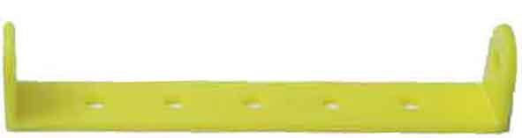
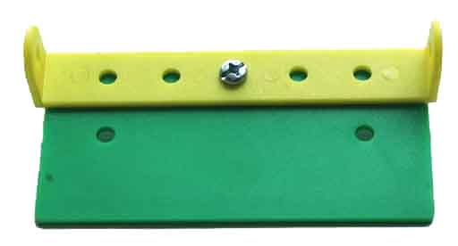
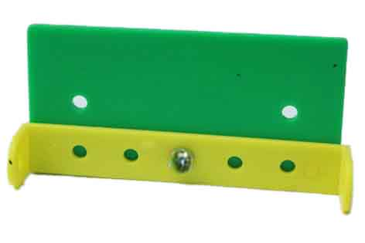
Bước 2: Lắp ghế đu
a/Lắp thành sau của ghế

Slide 14
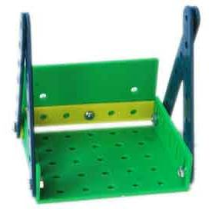
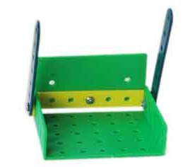
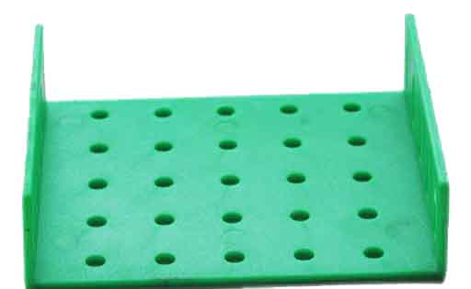

b. Lắp ghế đu

Slide 15
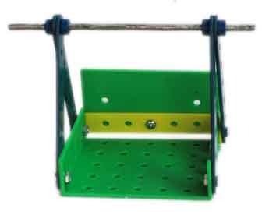
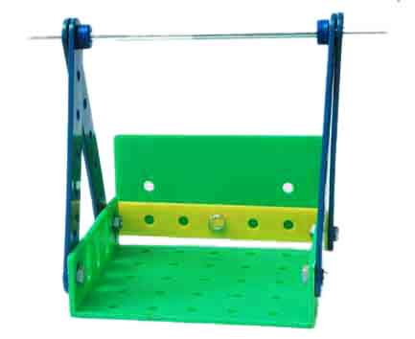
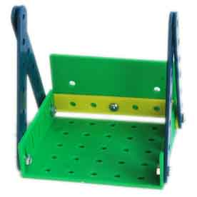

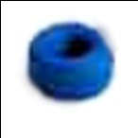
Bước 3: Lắp trục vào ghế đu

Slide 16
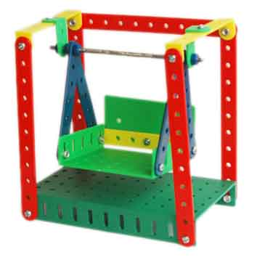
Bước 4: Lắp ráp cái đu
Chọn câu

Slide 17

☺Hãy nhắc lại lưu ý khi lắp cái đu ?
Đáp án
Chọn câu

Slide 18
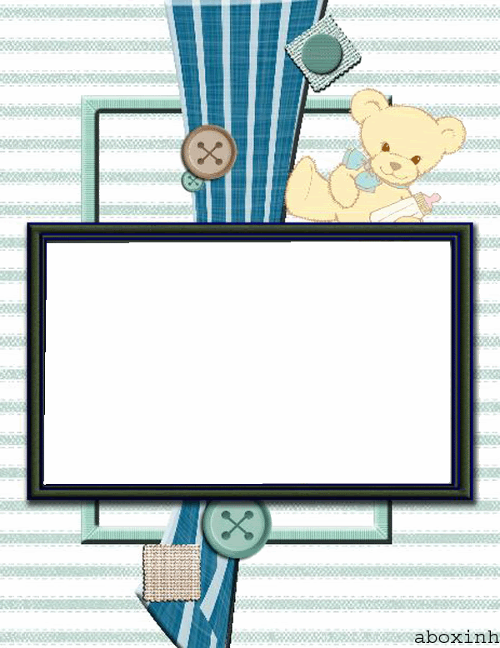
Lưu ý :
1- Lắp các chi tiết của ghế đu theo đúng vị trí trong ngoài của các thanh.
2- Lắp các vòng hãm của trục đu phải đúng vị trí.
Chọn câu

Slide 19

☺Trong thực tế em thấy cái đu ở đâu?Hình dáng và chất liệu như thế nào?

Slide 20
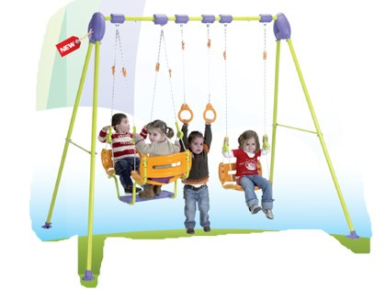
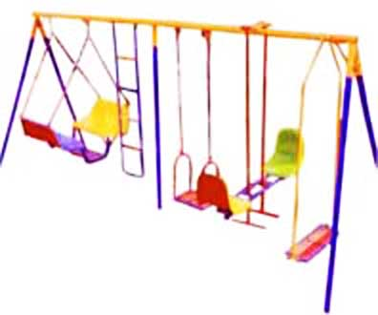
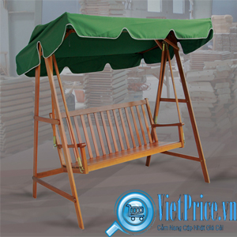
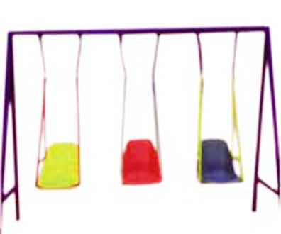

Slide 21
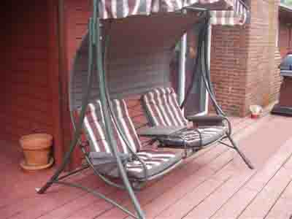
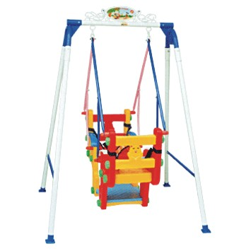
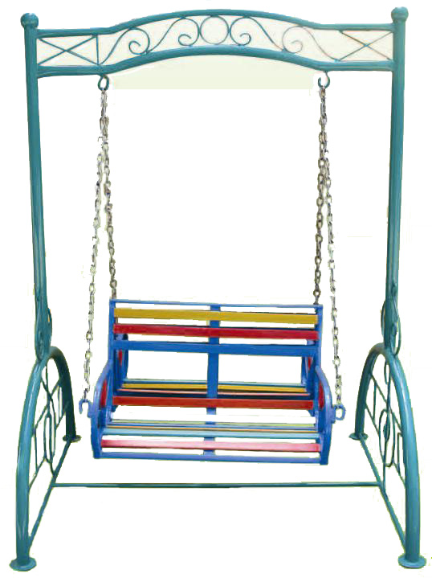
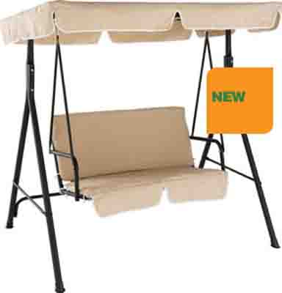

Slide 22
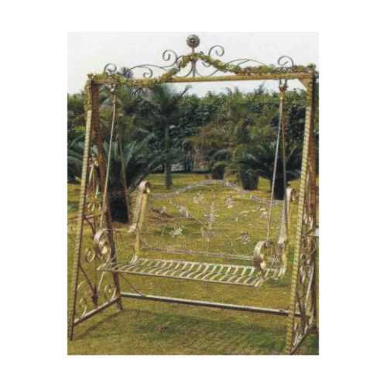
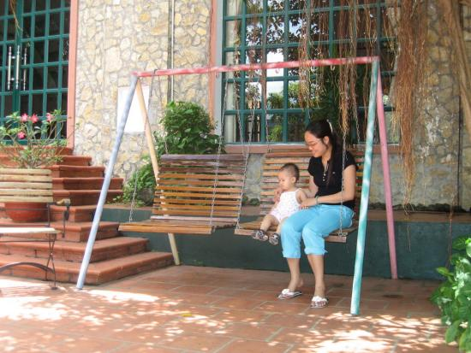
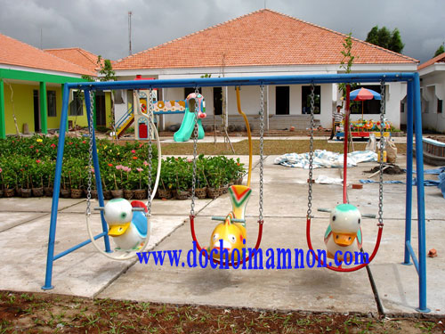
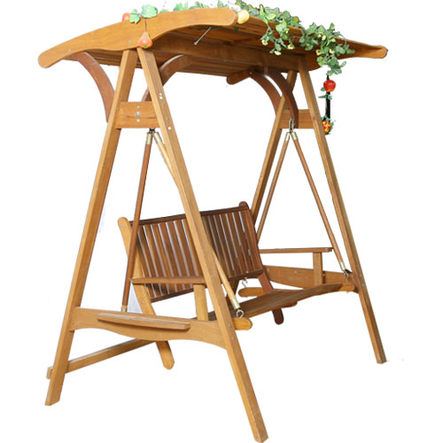

Slide 23


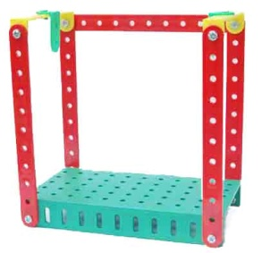
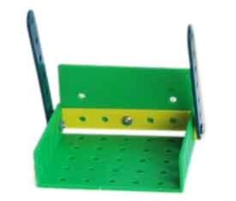


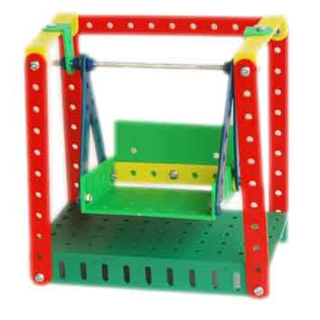
Hoạt động 2:Thực hành
Quy trình thực hiện:
3. Lắp trục vào ghế đu
1. Lắp giá đỡ đu
2. Lắp ghế đu
4. Lắp ráp cái đu:

Slide 24


Hoạt động 3
Trình bày sản phẩm
- Những tiêu chuẩn đánh giá:
+ Lắp cái đu đúng mẫu (sự sáng tạo nếu có).
+ Đu lắp chắc chắn, không bị xộc xệch.
+ Ghế đu dao động nhẹ nhàng .

Slide 25


Dặn dò
Về nhà lắp cái đu theo sự sáng tạo .
Xem trước và chuẩn bị bộ lắp ghép để học bài “ Lắp xe nôi”.

